Slide 1
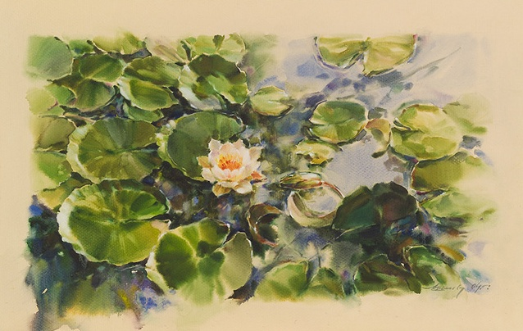

Секреты акварели
(работа слоями)
Изобразительное искусство.1 класс
Урок 25
© ООО «Баласс», 2012

Slide 2
Формулирование проблемы
Как и какими красками можно получить прозрачность?
Возможны и другие варианты проблемного вопроса

Slide 3
Вставьте недостающее слово
Мы прозрачность весенней капели
Захотели писать ______________.

Slide 4
Какими красками мы работали с вами на прошлом уроке?
Назовите самое главное качество акварельных работ.

Slide 5


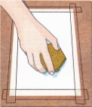
Подготовьте лист бумаги

Slide 6
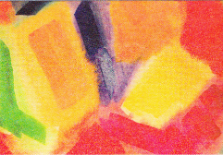
Затонируйте лист

Slide 7
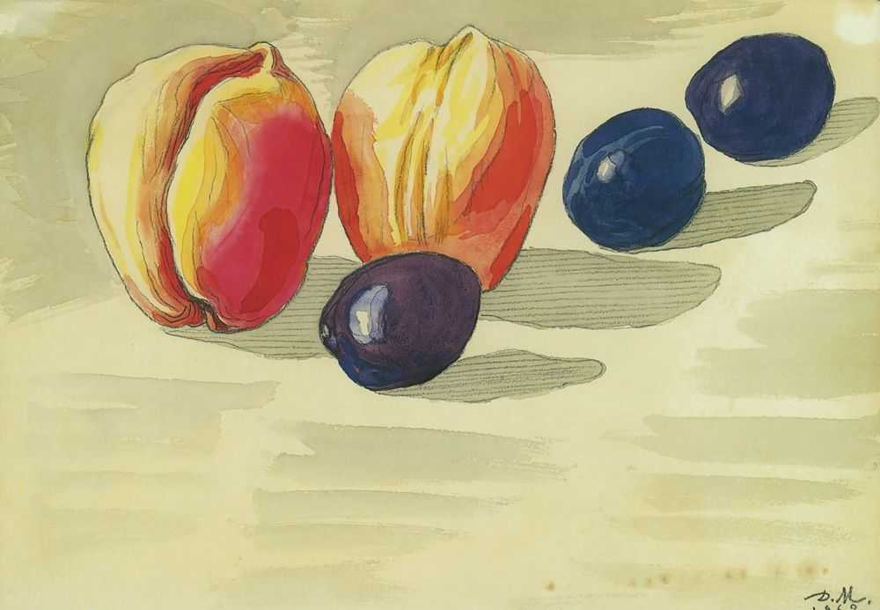
Как художник это делал? Ведь в акварели нельзя, как в гуаши, нанести толстым слоем краску, получится некрасивое пятно.
Как передан объём фруктов на натюрморте?
Как получить более насыщенный цвет в акварели?

Slide 8
Поиск решения проблемы
Тебе нужно сделать цвет темнее? Нельзя накладывать густо разведенную краску толстым слоем – на этом месте на картине получится некрасивое пятно. Темные и насыщенные цвета можно получить, если накладывать разведенную водой краску постепенно, тонкими слоями.
Перед нанесением следующего слоя работы обязательно должна высохнуть.

Slide 9
Выражение решения проблемы
Как и какими красками можно получить прозрачность?

Slide 10
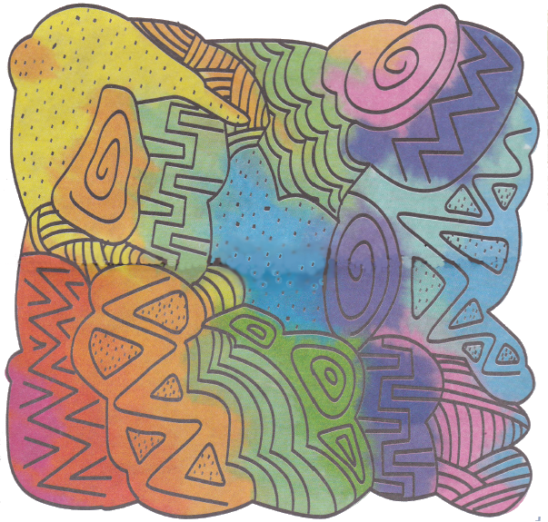
Рассмотри центральное панно. Дорисуй чёрным фломастером узоры.

Slide 11
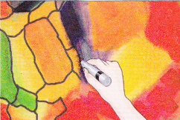
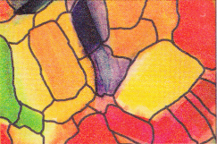
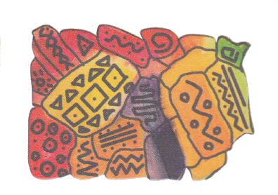
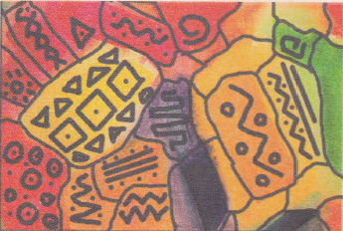
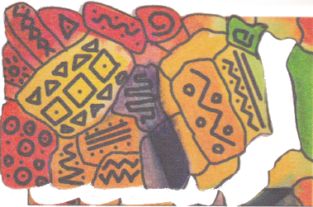
Выполни свой витраж на затонированном листе по схеме.

Slide 12


Рефлексия
Оцените свою работу на уроке:
-Я молодец!
-Мне нужно еще поработать.
-Сегодня не мой день.

Slide 13
Рефлексия
Оцените свою работу на уроке:
Что тебе нужно было сделать?
– Задание выполнено в полном объёме? Без ошибок?
– Ты выполнил работу самостоятельно или с помощью? С чьей?
– Как бы ты оценил свою работу?

Slide 14
Домашнее задание
Принести альбом или папку акварельной бумаги, карандаш, Рабочую тетрадь, краски (акварель), кисти (№ 3, № 6, № 12), стакан для воды и палитру для смешивания красок, цветные карандаши (акварельные).

